Slide 1
Algoritmos Genéticos (AG)
Clase 2

Slide 2
AG - Repaso
Los Algoritmos Genéticos (AGs) son métodos adaptativos que pueden usarse para resolver problemas de búsqueda y optimización.
Están basados en el proceso natural evolutivo de los organismos vivos, acorde a los principios de selección y supervivencia.
Los AG pueden crear soluciones para el mundo real.

Slide 3
AG - Repaso
En la naturaleza aquellos individuos que tienen más éxito en sobrevivir y en atraer compañeros tienen mayor probabilidad de generar un mayor número de descendientes.
Esto significa que los genes de los individuos mejor adaptados se propagarán en sucesivas generaciones generando un número de individuos creciente.

Slide 4
AG - Repaso
La información genética se almacena en los cromosomas. Cada cromosoma está compuesto de ADN.
Los cromosomas en los humanos forman pares. Los cromosomas están divididos en partes: Genes
Cada gen puede adquirir diferentes valores: alelos. Cada gen tiene una única posición (locus) en cada cromosoma.

Slide 5
AG - Repaso
El conjunto de todos los genes es un genotipo.
Cada genotipo desarrolla un fenotipo.
Los alelos pueden ser dominantes o recesivos. Los dominantes siempre se expresan en el fenotipo. Los recesivos pueden mantenerse durante generaciones sin “dar la cara”

Slide 6
AG – Repaso
Los AG operan con una población de individuos, cada uno de los cuales representa una solución factible a un problema dado.
A cada individuo se le asigna un valor o peso relacionado con la eficiencia de dicha solución.
En la naturaleza esto equivaldría al grado de efectividad de un organismo para competir por unos determinados recursos.

Slide 7
AG – Repaso
Cuanto mayor sea la adaptación de un individuo al problema, mayor será la probabilidad que sea seleccionado para reproducirse.
Cruzando su material genético con otro individuo seleccionado de igual forma producirá nuevos individuos descendientes de los anteriores.
Los descendientes comparten algunas de las características de sus padres. La nueva población contiene una mayor proporción de buenas características en comparación con la población anterior.

Slide 8
AG – Repaso
A lo largo de las generaciones:
  las buenas características se propagan a través de la población.
  se favorece el cruce de los individuos mejor adaptados.
  van siendo exploradas las áreas más prometedoras del espacio de búsqueda.
  si el AG ha sido bien diseñado, la población convergerá hacia una solución óptima del problema

Slide 9
AG – Repaso
Técnica robusta. Pueden resolver con éxito problemas en los cuales otros métodos encuentran dificultades. La mayoría de los problemas a los que se aplican los algoritmos genéticos son de naturaleza no líneal.
De aplicación en:
  Optimización de funciones. Muy efectivos para resolver problemas donde se necesita encontrar el valor óptimo (máximo o mínimo) de una función compleja, especialmente cuando hay muchas variables y restricciones.
  Diseño de ingeniería. Optimización de diseños, como en la ingeniería estructural, para encontrar configuraciones que minimicen el costo y el peso de una estructura, mientras se mantienen las restricciones de resistencia.

Slide 10
AG – Repaso
De aplicación en:
  Resolución de problemas combinatorios. Problemas como el Problema del Viajante (encontrar la ruta más corta que visita una serie de ciudades) o el Problema de la Mochila (seleccionar elementos que maximicen el valor sin exceder una capacidad).
  Evolución de redes neuronales. En IA, los AG se utilizan para evolucionar redes neuronales optimizando parámetros como los pesos y las topologías de las redes, mejorando su rendimiento en tareas específicas.
  Evolución de estrategias de negocio.En economía y finanzas, los AG pueden optimizar estrategias de inversión, simulando diferentes combinaciones de parámetros para maximizar las ganancias bajo diferentes escenarios de riesgo.

Slide 11
AG – Repaso
De aplicación en:
  Ajuste de parámetros en modelos. Útiles en el ajuste de parámetros de modelos complejos, como simulaciones de sistemas físicos o modelos biológicos, donde los métodos de optimización tradicionales no son efectivos.
  Desarrollo de videojuegos y animaciones. Se utilizan en el diseño de comportamientos de personajes, optimización de mundos generados automáticamente y evolución de inteligencia artificial para videojuegos.

Slide 12
AG – Algunas observaciones
A veces se plantea el problema de pérdida de diversidad genética en una población de cromosomas y hay dos formas de resolver este problema.
  Aumentar el ritmo de mutación, esto equivale a convertir un algoritmo genético en un algoritmo de búsqueda aleatoria, o bien introducir mecanismos como el sharing, por el cual el Aptitud de un individuo se divide por el número de individuos similares a él.
  Este segundo método, más parecido al funcionamiento de la naturaleza, en la cual cada individuo, por bueno que sea, tiene que compartir recursos con aquellos que hayan resuelto el problema de la misma forma.

Slide 13
AG – Algunas observaciones
Lo ideal es utilizar alfabetos con baja cardinalidad (es decir, con pocas letras) como el binario.
La naturaleza actúa de forma distribuida, por tanto, se debe de minimizar la necesidad de operadores. Ejemplo, en vez de comparar el Aptitud de un individuo con todos los demás, se puede comparar sólo con los vecinos.

Slide 14
AG – Algunas observaciones
Tal vez no encuentren siempre una solución 100% óptima pero si aceptables en tiempos competitivos con respecto a los algoritmos de optimización combinatoria.
Su gran campo de aplicación son aquellos problemas para los cuales no existen técnicas especializadas de resolución.
Pueden mejorar técnicas especializadas de resolución cuando éstas existan.

Slide 15
AG – Características clave
Los problemas tienen espacios de búsqueda grandes o complejos, con muchas posibles soluciones.
Es difícil o costoso calcular una solución óptima mediante métodos tradicionales.
Los problemas pueden tener múltiples variables interrelacionadas y restricciones.

Slide 16
AG Simple
BEGIN /* Algoritmo Genético Simple */
Generar una población inicial.
Computar la función de evaluación de cada individuo.
WHILE NOT Terminado DO
BEGIN /* Producir nueva generación */
FOR Tamaño población/2 DO
BEGIN /*Ciclo Reproductivo */
Seleccionar dos individuos de la anterior generación, para el cruce (probabilidad de selección proporcional a la función de evaluación del individuo).
Cruzar con cierta probabilidad los dos individuos obteniendo dos descendientes.
Mutar los dos descendientes con cierta probabilidad.
Computar la función de evaluación de los dos descendientes mutados.
Insertar los dos descendientes mutados en la nueva generación.
END
IF la población ha convergido THEN Terminado := TRUE
END
END

Slide 17
Cómo codificar los AG
Individuos = posibles soluciones a un problema.
Representación:
  Conjunto de parámetros = genes.
  Parámetros agrupados = ristra de valores = cromosoma.
  El alfabeto utilizado para representar los individuos suele estar constituido por el conjunto {0,1}.
  Aunque no es obligatorio usar {0,1}.
Equivalencia biológica:
  Conjunto de parámetros que representan un cromosoma particular = fenotipo.
  El fenotipo contiene la información requerida para construir un organismo = genotipo.
  La adaptación al problema de un individuo depende de la evaluación del genotipo.

Slide 18
Cómo codificar los AG
Equivalencia biológica:
  El genotipo puede inferirse a partir del fenotipo.
  Puede ser computado a partir del cromosoma, usando la función de evaluación.
Función de adaptación:
  Diseñada para cada problema.
  Para cada cromosoma la función de adaptación le asigna un número real = nivel de adaptación al problema del individuo representado por el cromosoma.
Reproducción y mutación:
  Selección de individuos para cruzarse y producir descendientes.
  Los descendientes pueden ser mutados para la siguiente generación de individuos.

Slide 19
Cómo codificar los AG
  Reproducción, cruza y mutación:
    La selección de padres se efectúa al azar usando un procedimiento que favorezca a los individuos mejor adaptados
    A cada individuo se le asigna una probabilidad de ser seleccionado que es proporcional a su función de adaptación >> Método de la Ruleta Sesgada.
    Los individuos bien adaptados se escogerán probablemente varias veces por generación.
    Los pobremente adaptados al problema sólo se escogerán de vez en cuando.
    La cruza proporciona una exploración rápida del espacio de búsqueda.

Slide 20
AG – Descripción del Algoritmo
Representación de la solución
  Codificación: Las soluciones posibles se representan como individuos en una población. La representación puede ser binaria (cadenas de 1s y 0s), entera, real, o incluso como estructuras más complejas. La forma más común es la codificación binaria.
  Ejemplo: Para un problema de optimización con dos variables xx y yy, una posible solución podría ser representada como 11001 (en binario).
Inicialización de la población
  Se crea una población inicial de soluciones aleatorias. Esta población puede tener un tamaño predefinido y representa diferentes puntos en el espacio de búsqueda.

Slide 21
AG – Descripción del Algoritmo
Población inicial
  Es el primer paso en el funcionamiento de un AG.
  Generación de la población inicial.
  Cada miembro de la población tiene codificada una posible solución al problema.
  No existe una regla general para elegir a la población inicial.
  Factores que inciden:
    espacio de búsqueda
    función de aptitud
    diversidad
    dificultad del problema
    presión de selección
    número de individuos

Slide 22
AG – Descripción del Algoritmo
Selección
  Se seleccionan individuos de la población para reproducirse y crear la próxima generación. La selección se basa en la aptitud.
  Ejemplos de métodos de selección:
    Método de la ruleta: Los individuos con mayor aptitud tienen más probabilidades de ser seleccionados, como en una ruleta.
    Selección por torneo: Se elige un grupo de individuos aleatoriamente y se selecciona el mejor entre ellos.
  El objetivo es favorecer la reproducción de soluciones más fuertes para que sus características se transmitan a la siguiente generación.

Slide 23
AG – Descripción del Algoritmo
Selección: Método de la ruleta. Los individuos con mayor aptitud tienen más probabilidades de ser seleccionados.
    Individuo Aptitud
    A 10
    B 30
    C 20
    D 40
  Suma de Aptitudes: 10+30+20+40=100

Slide 24
AG – Descripción del Algoritmo
Selección. Método de la ruleta.
  Cálculo de Probabilidades:
    P(A)=10/100=0.10
    P(B)=30/100=0.30
    P(C)=20/100=0.20
    P(D)=40/100=0.40
  Generación de un Número Aleatorio: 0.25.
  Selección: Acumulando probabilidades:
    Para A: 0.10 (no se selecciona)
    Para B: 0.10+0.30=0.40 (se selecciona, 0.25<0.40)
    Para D: se selecciona
    Para C: no se selecciona

Slide 25
AG – Descripción del Algoritmo
Selección. Método por torneo. Se selecciona un grupo aleatorio de individuos de la población. El tamaño del grupo se denomina "tamaño del torneo" (por ejemplo, 2, 3 o más).
  Los individuos dentro del grupo compiten entre sí. El criterio para ganar esta competencia es generalmente su función de aptitud, es decir, el individuo con la mayor aptitud del grupo es el que gana el torneo.
  Individuo Aptitud
  A 10
  B 30
  C 20
  D 40
  E 25
  F 15

Slide 26
AG – Descripción del Algoritmo
Selección. Método por torneo.
  Primera Ronda. Seleccionamos aleatoriamente 3 individuos, por ejemplo: A, C y E.
    Aptitudes: A (10), C (20), E (25).
    El ganador es E (25).
  Segunda Ronda. Seleccionamos otros 3 individuos, por ejemplo: B, D y F.
    Aptitudes: B (30), D (40), F (15).
    El ganador es D (40).
  Individuos Seleccionados para Reproducción: E y D

Slide 27
AG – Descripción del Algoritmo
Evaluación de la población
  Cada individuo de la población se evalúa mediante una función de aptitud (fitness function), que mide qué tan buena es la solución respecto al objetivo del problema. Esta función asigna un valor numérico a cada individuo, indicando su calidad.

Slide 28
AG – Descripción del Algoritmo
Evaluación de la función de aptitud
  Evalúa qué tan buena es cada solución en relación con el problema que se está resolviendo.
  Es la métrica que guía el proceso evolutivo y determina qué soluciones sobrevivirán y se reproducirán.
  La función debe proporcionar una métrica clara que permita ordenar las soluciones de peor a mejor.
  Las aptitudes deben ser normalizadas para evitar que ciertas soluciones dominen la población excesivamente (escalado lineal, escalado exponencial, ranking)

Slide 29
AG – Descripción del Algoritmo
Cruzamiento (Crossover)
  Se combinan pares de individuos seleccionados para crear nuevos descendientes. Este proceso se llama cruzamiento o recombinación.
  Se eligen dos padres y se intercambian partes de sus cadenas de codificación para generar uno o más hijos.
  Por ejemplo, si los padres son 10110 y 01101, se podría realizar un cruzamiento en el segundo bit, resultando en hijos como 10101 y 01110.

Slide 30
AG – Descripción del Algoritmo
Mutación
  Para mantener la diversidad genética y explorar nuevas soluciones, se aplica la mutación. Consiste en alterar aleatoriamente algunos bits de los descendientes:
  Si el descendiente es 10101, una mutación podría cambiar el tercer bit, resultando en 10001.
  La tasa de mutación suele ser baja para no destruir las buenas soluciones.

Slide 31
AG – Descripción del Algoritmo
Formación de la nueva generación
  La nueva generación se forma a partir de los descendientes producidos por reproducción,cruzamiento y mutación, y puede incluir también algunos de los mejores individuos de la generación anterior (método de elitismo).
  La reproducción involucra dos pasos principales: selección de individuos y, potencialmente, el uso de operadores genéticos como el cruzamiento y mutación.
  Es posible una reproducción sin cruzamiento (también llamada reproducción asexual en los algoritmos genéticos).
    Proceso en el que un individuo de la población actual pasa directamente a la siguiente generación sin que se mezcle su información genética con la de otro individuo. El descendiente es una copia exacta del individuo seleccionado (elitismo).

Slide 32
AG – Descripción del Algoritmo
Repetición del proceso
  Se repite el ciclo de evaluación, selección, cruzamiento y mutación durante un número predefinido de generaciones o hasta que se cumpla un criterio de parada, como alcanzar una solución suficientemente buena.

Slide 33
AG – Descripción del Algoritmo
Solución final.
  Se alcanza mediante un proceso iterativo que se estructura en términos de generaciones sucesivas, donde cada generación es una población de posibles soluciones.
  El número de generaciones, la evaluación de la función de aptitud, y la selección de esa función son fundamentales para converger hacia la mejor solución.

Slide 34
AG – Descripción del Algoritmo
Cantidad de generaciones y convergencia
  Número de generaciones.
    Generalmente se define antes de ejecutar el AG
    Depende del tamaño del problema o de la cantidad de tiempo disponible.
    El número adecuado de generaciones es difícil de predecir y se puede ajustar empíricamente.
    Un número bajo de generaciones puede hacer que el AG se detenga prematuramente, sin haber explorado adecuadamente el espacio de soluciones.
    Un número excesivo de generaciones puede llevar a un estancamiento o convergencia prematura, donde la población se vuelve homogénea y no se encuentran mejores soluciones.

Slide 35
AG – Ejemplo
Optimización de los pesos de una red neuronal mediante AG
Los AG son una técnica muy efectiva cuando se busca ajustar la arquitectura, los hiperparámetros o los pesos de la red sin depender de los métodos tradicionales como el backpropagation.
Utilizaremos un AG para entrenar una red neuronal, buscando optimizar los pesos que conectan las neuronas en la red.
Cada individuo en la población del AG representa una posible configuración de pesos para la red neuronal, y la función de aptitud evaluará qué tan bien esa configuración resuelve el problema de predicción.

Slide 36
AG – Ejemplo
Optimización de los pesos de una red neuronal mediante AG
Representación de los individuos.
    Cada individuo en la población del AG es una posible solución que contiene todos los pesos de la red neuronal. Estos pesos pueden representarse como un vector.
  Cromosoma (individuo): Un vector de números que representa los pesos de la red.
  Si la red tiene 10 pesos, un individuo podría ser algo como:
Individuo1=[0.25,−0.47,1.35,0.12,−0.89,0.58,−1.11,0.77,0.65,−0.32
  Cada valor en el vector es un peso de conexión entre las neuronas.

Slide 37
AG – Ejemplo
Optimización de los pesos de una red neuronal mediante AG
Inicialización de la población
  El AG comienza con una población inicial de individuos, cada uno de los cuales tiene un conjunto aleatorio de pesos.
  Estos individuos representan diferentes configuraciones iniciales para los pesos de la red neuronal.
Evaluación de la función de aptitud
  La función de aptitud es la métrica que usamos para determinar qué tan buena es una solución (es decir, una configuración de pesos).
  En el caso de una red neuronal, la función de aptitud se define en función de qué tan bien la red, con esos pesos, resuelve la tarea de aprendizaje. El objetivo es minimizar el error de la red en una tarea de predicción o clasificación.

Slide 38


AG – Ejemplo
Optimización de los pesos de una red neuronal mediante AG
Posible función de aptitud. Error cuadrático medio (MSE).
  Podría basarse en el error de la red neuronal en el conjunto de datos de entrenamiento.
  Por ejemplo, se podría usar la función de error cuadrático medio (MSE) si el problema es de regresión, o la entropía cruzada para clasificación..
  y=valor real
  ŷ= es la predicción de la red neuronal con los pesos actuales (representados por el individuo).
  n= nro de muestras

Slide 39

AG – Ejemplo
Optimización de los pesos de una red neuronal mediante AG
Posible función de aptitud. Entropía Cruzada.
  En el caso de problemas de clasificación podemos usar la Entropía Cruzada.
  La cantidad de información necesaria para identificar un evento de una distribución de probabilidad P utilizando un modelo que predice según otra distribución Q.
  p(xi) = distribución de las etiquetas verdaderas (habitualmente una "one-hot encoding").
  q(xi) = distribución de las predicciones de la red neuronal (normalmente una salida de probabilidad).
  Esta métrica compara las distribuciones de probabilidad entre las predicciones de la red y las etiquetas verdaderas.
  Se usa especialmente cuando se emplea Softmax para generar las probabilidades de las clases.

Slide 40
AG – Ejemplo
Optimización de los pesos de una red neuronal mediante AG
Posible función de aptitud. Entropía Cruzada.
  La función de aptitud está diseñada para minimizar el error de la red.
  También se utiliza como función de pérdida,
  La aptitud de un individuo será inversamente proporcional al error obtenido.
  ϵ es un valor pequeño para evitar divisiones por cero
  Error(i) es el error cometido por la red neuronal que utiliza los pesos definidos por el individuo i.
  Error sería el valor de entropía cruzada calculado en el conjunto de datos de entrenamiento o validación. Como en el caso del MSE, el objetivo del AG es minimizar este error.
  Cuanto menor sea el error, mayor será la aptitud del individuo.

Slide 41
AG – Ejemplo
Optimización de los pesos de una red neuronal mediante AG
Otras posibles métricas para funciónes de aptitud.
  Error absoluto medio (MAE), que mide la diferencia promedio absoluta entre las predicciones y los valores reales.
    A diferencia del MSE, el MAE no penaliza tanto los errores grandes, pero proporciona una visión más "robusta" del rendimiento.
  Precisión, Recall, y F1-score para problemas de clasificación
    Cuando preciso métricas relacionadas con el rendimiento en clases específicas
      Precisión (qué porcentaje de las predicciones positivas son correctas).
      Recall (qué porcentaje de los casos reales positivos fueron predichos correctamente).
      F1-score, que es la media armónica entre precisión y recall.

Slide 42
AG – Ejemplo
Optimización de los pesos de una red neuronal mediante AG
La función de aptitud puede combinar múltiples métricas.

Slide 43
AG – Ejemplo
Optimización de los pesos de una red neuronal mediante AG
Selección de individuos
  Seleccionar los mejores individuos (los que tienen la mejor aptitud) para reproducirse y generar descendencia. Técnicas de selección como:
  Ruleta (los individuos se seleccionan con una probabilidad proporcional a su aptitud).
  Torneo (se seleccionan los mejores entre un subconjunto aleatorio de la población).

Slide 44
AG – Ejemplo
Optimización de los pesos de una red neuronal mediante AG
Operadores genéticos
  Se aplican los operadores genéticos para crear descendientes.
  Cruzamiento (crossover): Se seleccionan dos individuos padres y se combinan sus cromosomas (pesos) para producir un nuevo individuo.
  Si se elige un punto de corte en el cromosoma, se intercambian los pesos a partir de ese punto entre los dos padres.
    Padre 1: [0.25, -0.47, 1.35, 0.12, -0.89]
    Padre 2: [0.58, -1.11, 0.77, 0.65, -0.32]
    Descendiente: [0.25, -0.47, 0.77, 0.65, -0.32] (intercambio después del tercer bit).

Slide 45
AG – Ejemplo
Optimización de los pesos de una red neuronal mediante AG
Operadores genéticos
  Mutación: se puede mutar aleatoriamente algunos de los pesos. Por ejemplo, se selecciona un peso al azar y se altera su valor dentro de un pequeño rango:
    Antes de mutación: [0.25, -0.47, 1.35, 0.12, -0.89]
    Después de mutación: [0.25, -0.47, 1.35, 0.50, -0.89]
  La mutación ayuda a explorar nuevas áreas del espacio de búsqueda, evitando que el AG quede atrapado en óptimos locales.

Slide 46
AG – Ejemplo
Optimización de los pesos de una red neuronal mediante AG
Evolución y generaciones
  Este proceso de evaluación, selección, cruzamiento y mutación se repite durante varias generaciones. En cada generación los individuos con mayor aptitud tienden a reproducirse más, transmitiendo sus configuraciones de pesos a las siguientes generaciones.
  El error de la red disminuye gradualmente a medida que los individuos mejoran.

Slide 47
AG – Ejemplo
Optimización de los pesos de una red neuronal mediante AG
FIN
  El AG puede detenerse cuando se cumple alguno de los siguientes criterios:
    Se ha alcanzado un número máximo de generaciones.
    El error mínimo alcanza un valor predeterminado.
    No se observa una mejora significativa en la aptitud de la población durante un número determinado de generaciones.
    Al final, el individuo con la mejor aptitud representa la red neuronal con los pesos óptimos que minimizan el error.

Slide 48
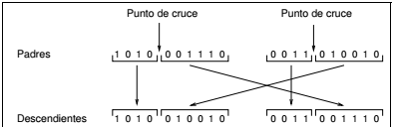
Operadores de Cruza
Basados en un punto:
  Se seleccionan dos padres.
  Se cortan sus ristras de cromosomas en una posición escogida al azar.
  Se producen dos subristras iniciales y dos subristras finales.
  Se intercambian las subristras finales.
  Se crean dos nuevos cromosomas completos .

Slide 49
Operadores de Cruza
Basados en un punto:
  El operador de cruce no se aplica a todos los pares de individuos que han sido seleccionados para emparejarse.
  Se aplica de manera aleatoria.
  Con una probabilidad comprendida entre 0.5 y 1.0.
  En el caso en que el operador de cruce no se aplique, la descendencia se obtiene duplicando los padres.
Basados en múltiples puntos:
  Se seleccionan 2 puntos, y se intercambian las ristras entre los pares de individuos.
    P1 = 10|1010|1010
    P2 = 11|1000|1110
    H1 = 11|1010|1110
    H2 = 10|1000|1010

Slide 50
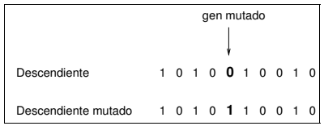
Operador de Mutación
Se aplica a cada hijo de manera individual.
Consiste en la alteración aleatoria (normalmente con probabilidad pequeñaa) de uno o más genes del cromosoma.
Ejemplo:
Asegura que ningún punto del espacio de búsqueda tenga probabilidad cero de ser examinado.
Asegurara la convergencia de los AG.

Slide 51
Convergencia de los AG
Es importante aplicar correctamente el AG. La población evolucionará a lo largo de las generaciones sucesivas.
La adaptación media extendida a todos los individuos de la población y la adaptación del mejor individuo se irán acercando hacia un resultado óptimo global.
La convergencia está relacionadá con la progresión hacia la uniformidad.
Un gen converge si el 95 % o más de los individuos de la población comparten el mismo valor para ese gen.
Se dice que la población converge cuando todos los genes han convergido. A medida que el número de generaciones aumenta es probable que la adaptación media se aproxime a la del mejor individuo.

Slide 52
Ejemplo de aplicación de los AG
Ejemplo:
  Problema de Goldberg (1989): de encontrar el máximo de la función sobre los enteros .
  Por ser un problema sencillo podría resolverse por búsqueda exhaustiva, pero aplicaremos AG para resolverlo.
  Determinamos tamaño de la población inicial.
  Obtenemos dicha población al azar.
  Computamos la función de evaluación de cada uno de sus individuos.
  Alfabeto:
  Ristras de longitud 5 para representar los 32 puntos del espacio de búsqueda.

Slide 53
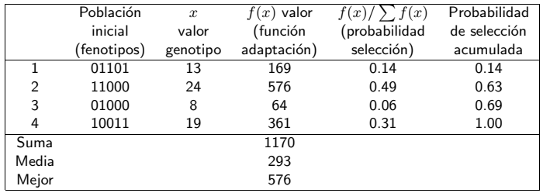
Ejemplo de aplicación de los AG

Slide 54
Ejemplo de aplicación de los AG
Representamos los 4 individuos que constituyen la población.
Qué hacemos ?:
  Definimos la función de adaptación al problema.
  Calculamos la probabilidad que cada uno de dichos individuos sea seleccionado para emparejarse según el modelo de ruleta sesgada.
  Seleccionamos 2 parejas de individuos: obtenemos 4 números reales provenientes de una distribución de probabilidad uniforme en el intervalo [0,1] y los comparamos con la última columna de la tabla anterior.
  Si los números son: 0.58, 0.84, 0.11 y 0.43. Esto significa que los individuos seleccionados para el cruce han sido el individuo 2 junto con el 4, así como el 1 junto con el individuo 2.

Slide 55
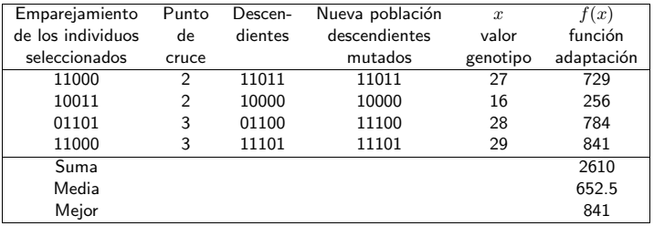
Ejemplo de aplicación de los AG

Slide 56
Ejemplo de aplicación de los AG
Qué hacemos ?:
  Determinamos la probabilidad de cruce,
  Si por ej: y tomando 2 números provenientes de la distribución uniforme, determinaremos si los emparejamientos anteriores se llevan a cabo.
  Si los dos numeros extraídos son menores que 0.8, se decide efectuar el cruce entre las dos parejas.
  Escogeremos un número al azar entre 1 y − 1 ( = longitud de la ristra utilizada para representar el individuo).
  La restricción impuesta al escoger el número entre 1 y − 1, y no , se realiza para que los descendientes no coincidan con los padres.
  La tabla anterior supone puntos de cruza 2 y 3 obteniendo los 4 descendientes descriptos en la 3ra columna.

Slide 57
Modificaciones al AG simple
Algoritmo Genético Adaptativo
  Son una extensión de los AG que incluyen mecanismos adaptativos, permitiendo que ciertos parámetros (como la tasa de cruce y de mutación) varíen dinámicamente a lo largo del proceso de evolución. Esto permite que el algoritmo se adapte mejor a diferentes etapas de la búsqueda.
  Adaptación de Parámetros: los parámetros clave pueden ajustarse en función del progreso o las características de la población. La tasa de mutación puede incrementarse si se detecta que la población ha convergido prematuramente, aumentando la exploración del espacio de búsqueda.
  Ventajas: Esta adaptabilidad mejora el rendimiento en problemas complejos o en entornos cambiantes, ya que permite un equilibrio entre exploración (búsqueda de nuevas soluciones) y explotación (optimización de las soluciones existentes).

Slide 58
AG: Modelo Generacional
Durante cada iteración se crea una población completa con nuevos individuos.
La nueva población reemplaza directamente a la antigua.

Slide 59
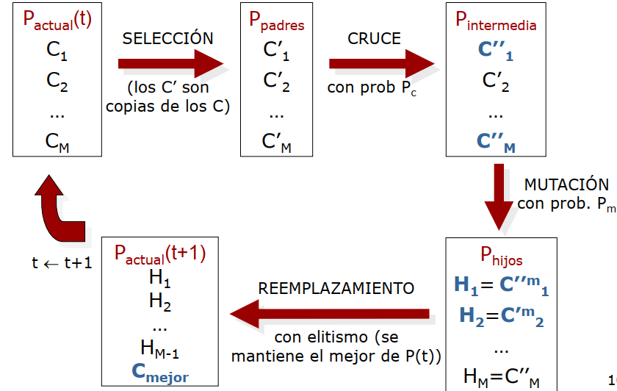
AG: Modelo Generacional

Slide 60
AG: Modelo Estacionario
Durante cada iteración se escogen dos padres de la población (diferentes mecanismos de muestreo) y se les aplican los operadores genéticos.
El/los descendiente/s reemplazan a uno/dos cromosoma/s de la población inicial.

Slide 61
AG: Modelo Estacionario
El modelo estacionario es elitista.
Produce una presión selectiva alta (convergencia rápida) cuando se reemplazan los peores cromosomas de la población.

Slide 62
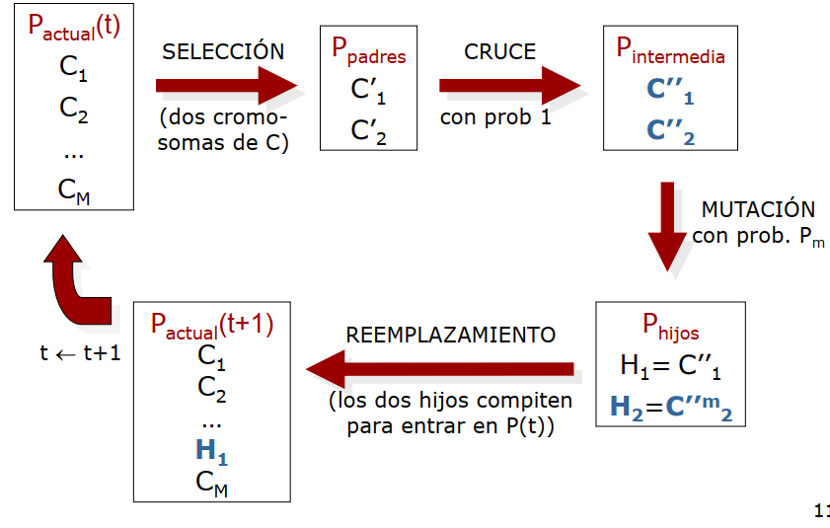
AG: Modelo Estacionario

Slide 63
Algoritmos Genéticos y Programación Genética

Slide 64
Algoritmos Genéticos y Programación Genética
Programación Genética (PG)
  Es una extensión de los AG aplicada específicamente al desarrollo automático de programas de computadora o expresiones matemáticas.
  En lugar de optimizar un conjunto de parámetros, la programación genética busca evolucionar estructuras complejas de datos, como árboles de expresión o bloques de código, para resolver problemas específicos.
  La técnica data de 1985, aunque el gran difusor ha sido John Koza a principios de la década de los 90.
  La diferencia principal entre AGs y PG es la representación de las soluciones. Los cromosomas codifican, de algún modo, programas de ordenador y los operadores genéticos han de adaptarse a la representación empleada.

Slide 65
Algoritmos Genéticos y Programación Genética
Programación Genética (PG)
  Cada "individuo" en la población es un programa candidato o una expresión que se evalúa para ver qué tan bien resuelve un problema.
  La función de aptitud se usa para evaluar cada programa y guiar el proceso de selección y evolución hacia mejores soluciones.
  La programación genética usa operadores similares a los algoritmos genéticos, pero adaptados al contexto de programas y expresiones.

Slide 66
Algoritmos Genéticos y Programación Genética
Representación de los Programas:
  En PG, los programas se representan generalmente como árboles de sintaxis (estructura similar a un árbol).
  Cada nodo representa una función u operación, y cada hoja representa una variable o un valor constante.
  Los programas pueden incluir funciones matemáticas, operadores lógicos, variables, y, en algunos casos, estructuras de control de flujo (como if, loop, etc.).

Slide 67
Algoritmos Genéticos y Programación Genética
Aplicaciones de la Programación Genética
  Automatización de Diseño: Diseño de circuitos electrónicos y estructuras mecánicas.
  Optimización de Modelos: Encontrar ecuaciones matemáticas que modelen fenómenos físicos.
  Inteligencia Artificial: Generación de programas o reglas para juegos, controladores de robots, y soluciones en problemas de clasificación y regresión.
  Procesamiento de Señales: Creación de filtros y funciones de procesamiento de audio o imagen.

Slide 68
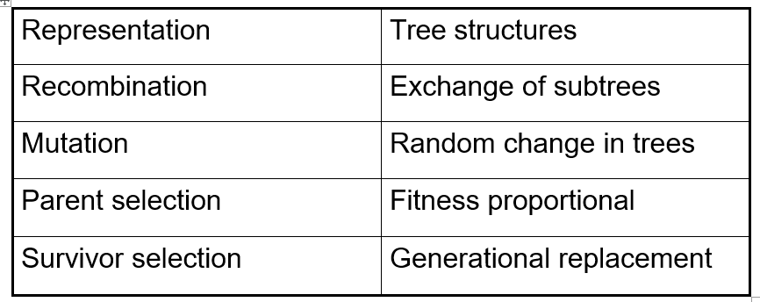
Algoritmos Genéticos y Programación Genética
Características:
  Cromosomas no lineales: árboles, grafos
  Cruce muy destructivo, que genera mucha diversidad
  Mutación posible pero no necesaria.

Slide 69
Programación Genética: Representación de Programas
Árboles de expresiones.
Secuencias de instrucciones de máquinas de estados finitos.
Secuencias de instrucciones en código máquina.
La representación más usada en PG es la de árbol de expresiones.
Conviene trabajar inicialmente con lenguajes muy sencillos, que no empleen bucles sino saltos con GOTOs.

Slide 70
Programación Genética: Representación de Programas
La representación de programas en forma de árboles de expresión se basa en la existencia de una gramática libre de contexto (CFG) que define las sentencias válidas del lenguaje.
Pero al trabajar directamente con los árboles y las reglas necesarias para evaluarlos, no es necesario hacer referencia al lenguaje libre de contexto.
El cromosoma como tal codifica la expresión del árbol utilizando cualquier recorrido sobre él, habitualmente el preorden.

Slide 71
Programación Genética: Representación de Programas
AG: Representación lineal de estructuras (cadenas de bits, enteros, valores reales o permutaciones).
Los cromosomas en forma de árboles son estructuras no lineales.
Los AG tienen cromosomas de tamaño fijo.
Los árboles en PG pueden variar en profundidad y anchura.

Slide 72
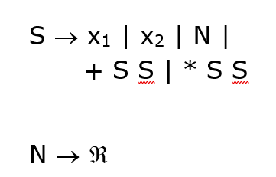
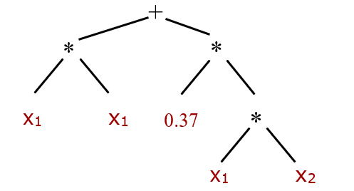


Programación Genética: Representación de Programas
Gramática
Árbol
Cromosoma
Expresión

Slide 73
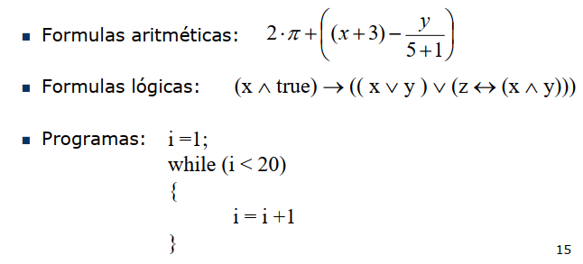

Programación Genética: Representación del Árbol
Objetos codificables en árboles

Slide 74
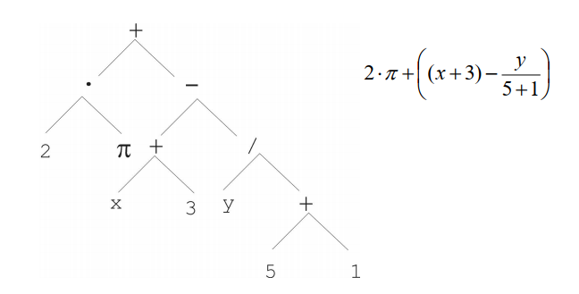
Programación Genética: Representación de Programas

Slide 75
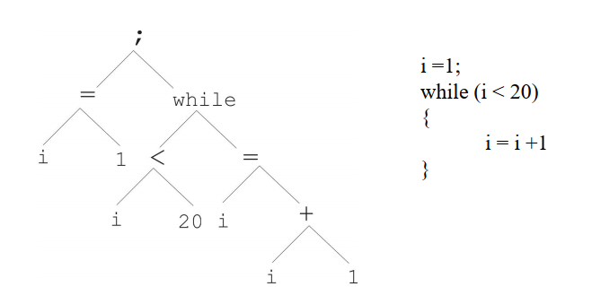
Programación Genética: Representación de Programas

Slide 76
Programación Genética: Función de Adaptación
En PG, la función de adaptación debe especificar una medida de la calidad del programa codificado hacia la resolución del problema planteado.
Para poder evaluar los árboles de expresiones, es necesario una evaluación recursiva, consistente en dar valor a los atributos de las hojas e ir subiendo en el árbol hasta devolver el valor asociado a la raíz.
O se puede implementar de forma iterativa haciendo uso de una o más pilas para ir operando con la representación en preorden del árbol.

Slide 77
Programación Genética: Generación Población Inicial
Generación aleatoria de distintos programas (árboles de expresiones) que puede ser dirigida o no dirigida:
  El tamaño de los árboles ha de ser menor que un tope máximo permitido.
Para introducir diversidad, se puede:
  Generar un porcentaje de árboles de cada tamaño válido.
  Generar programas puramente aleatorios o que hagan uso de todas las entradas.
Para generar un árbol aleatorio se aplican progresiva y aleatoriamente las reglas de producción la gramática, de un modo directo o implícito.

Slide 78
Programación Genética: Operadores
Operadores primarios:
  Reproducción
  Cruce
  Mutación
Operadores secundarios:
  Permutación
  Edición
  Encapsulación
  Decimación

Slide 79
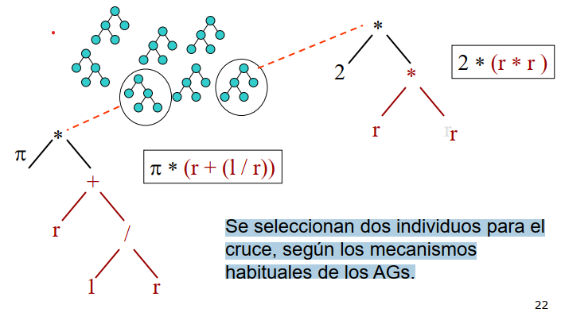

Programación Genética: Reproducción
Se seleccionan dos individuos para la cruza, usando los mecanismos habituales de los AGs.
En vez de puntos elegimos aristas de cruce.

Slide 80
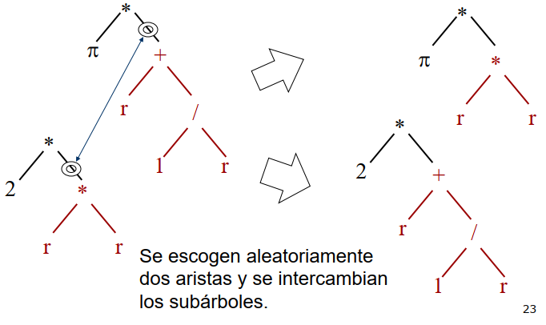

Programación Genética: Reproducción

Slide 81
Consideraciones acerca de la cruza en PG
El algoritmo es más eficiente si se sesga la probabilidad de selección de los arcos conectados a nodos terminales para hacerla menor que la de los conectados a nodos internos.
Un valor adecuado es que la probabilidad de selección de los arcos de nodos terminales sea < que 1/NA
  (NA = Número de Arcos del árbol)
  Así se consiguen descendientes más diferentes de sus padres.
Una vez escogido aleatoriamente el punto de corte en el primer árbol, se hace una elección aleatoria dirigida en en el segundo para verificar restricciones sintácticas como:
  Cruzar con un subárbol que evalúe a un tipo de dato compatible.
  Cruzar con un subárbol de tamaño adecuado.

Slide 82
Consideraciones acerca de la cruza en PG
El cruce de PG es un operador muy disruptivo: los árboles tienden a crecer indefinidamente si no se limita el tamaño en la operación de cruce.
Lo habitual es no efectuar el cruce si el subárbol escogido en el segundo árbol provoca que el descendiente supere el tamaño máximo o el tamaño deseado.
Otra posibilidad consiste en incorporar criterios que penalicen una excesiva complejidad de los programas a la función de adaptación.

Slide 83
Consideraciones acerca de la cruza en PG
La dificultad de implementación del operador radica en determinar correctamente los subárboles a intercambiar sobre las expresiones en pre-orden de los árboles (nodo, hijo-izq, hijo-der)
Esta operación se puede implementar de dos formas:
  Aplicando las producciones de la gramática para obtener el árbol codificado, deteniéndose aleatoriamente en una y considerando el subárbol que resta por generar para el intercambio.
  Escogiendo una posición aleatoriamente y determinando los puntos de inicio y final del subárbol que cuelga de ella mediante un recorrido directo sobre la expresión en preorden.

Slide 84
Consideraciones acerca de la cruza en PG
El cruce de PG de dos pares de individuos iguales no genera dos descendientes iguales como el de AG.
Esto provoca que el cruce de dos árboles muy parecidos con buen Aptitud (cuando el algoritmo está próximo a converger) no necesariamente produzca descendientes adecuados.
El algoritmo explora bien el espacio pero no lo explota adecuadamente.
Como consecuencia, en PG es necesario considerar tamaños de población mucho mayores que en los AGs.

Slide 85
Programación Genética: Mutación de Árboles
Existen distintas posibilidades, que producen una mayor o menor alteración en el descendiente:
  Mutación en un punto: Se escoge un nodo y se cambia su valor por otro del mismo tipo.
  Mutación por subárbol aleatorio: Se escoge una arista y se substituye el subárbol conectado a ella por otro generado aleatoriamente.
Tiene menor importancia que en AGs puesto que el operador de cruce PG se basta para mantener la diversidad.

Slide 86
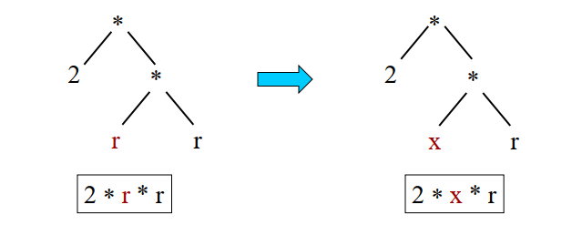
Programación Genética: Mutación de Árboles en un Punto
Se define una lista de terminales que pueden intercambiarse entre sí y se reemplaza un nodo escogido al azar por otro de la lista: variable por variable, función por función, constante por constante, etc.

Slide 87
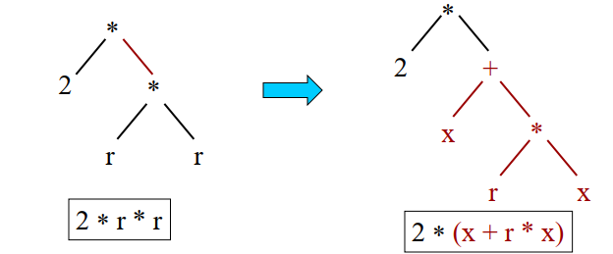
Programación Genética: Mutación por Subárbol Aleatorio
Se escoge una arista aleatoria y se reemplaza el subárbol que cuelga de ella por otro generado aleatoriamente, sin superar el tamaño máximo.

Slide 88
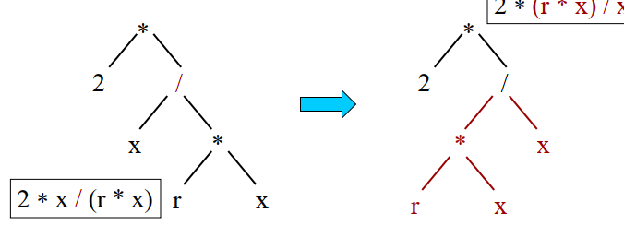


Programación Genética: Permutación
Se reemplaza una lista de argumentos a una función por una permutación de los mismos. Equivale al operador de inversión de los AGs.

Slide 89
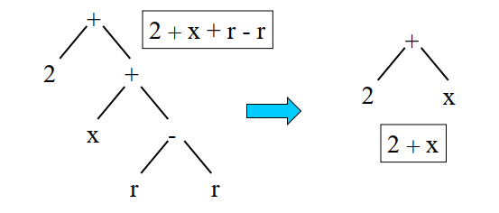
Programación Genética: Edición
Simplifica una expresión, reemplazándola por otra más sencilla. Si se aplica sobre todos los individuos generados, es muy costosa y no se sabe si mejora la convergencia (puede reducir la diversidad). Sólo se aplica por motivos estéticos de aspecto de las expresiones.

Slide 90
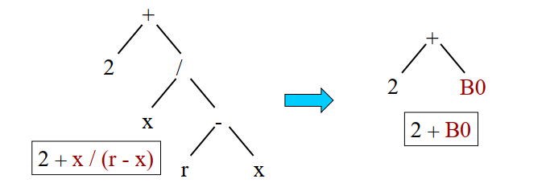
Programación Genética: Encapsulación
Consiste en dar un nombre a un subárbol, convirtiéndolo en una nueva función que puede intervenir en otros árboles. Es ventajosa para estructurar los resultados. Equivale a una restricción en los posibles puntos de cruce del árbol

Slide 91
Programación Genética: Decimación
Eliminación de un porcentaje de individuos de la población en función de su Aptitud, para evitar tener que evaluar soluciones que se desecharán en generaciones posteriores.
En cierto modo, es una aproximación a las poblaciones de tamaño variable de los AGs.

Slide 92
REGRESIÓN SIMBÓLICA
La regresión simbólica permite obtener tanto la estructura de la expresión como los valores de los coeficientes de un modo automático.
Es muy útil para la identificación de sistemas no lineales.
Pueden aplicarse técnicas de inducción de programas para determinar la expresión algebraica g.
Se codifican las expresiones de un modo adecuado (por ejemplo, como árboles) y aplicar un algoritmo de PG.

Slide 93
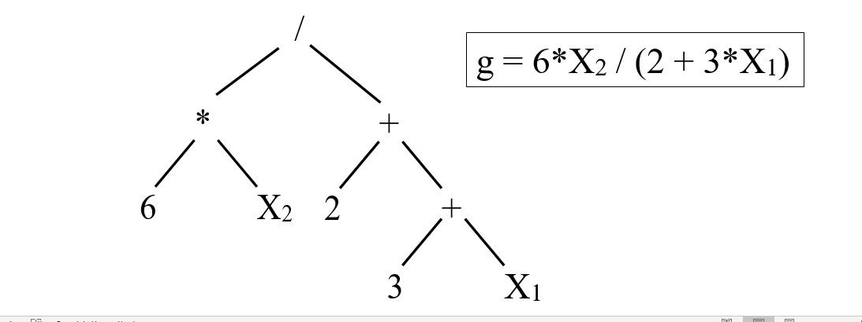
REGRESIÓN SIMBÓLICA
Símbolos terminales: {Xi, constantes}
• Funciones: { +, -, *, /, √‾ , ...}

Slide 94
Ejemplo de PG
Símbolos terminales:
{Xi, constantes}
Funciones:
{ +, -, *, /, √‾ , ...}

Slide 95
REGRESIÓN SIMBÓLICA
Símbolos terminales:
{Xi, constantes}
Funciones:
{ +, -, *, /, √‾ , ...}

Slide 96
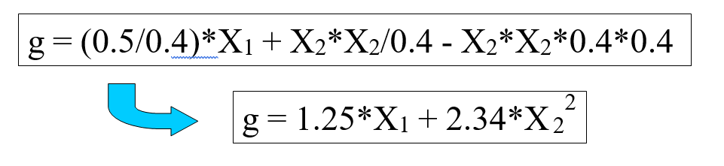
REGRESIÓN SIMBÓLICA
Las expresiones de la función g son más sencillas si se permite el uso de constantes reales.
El valor de estas constantes se genera aleatoriamente al generar la población inicial de programas.
El problema es que su valor sólo puede alterse vía mutación. Así, es difícil que tomen el valor deseado y el algoritmo de PG opera con ellas hasta aproximar el resultado:

Slide 97
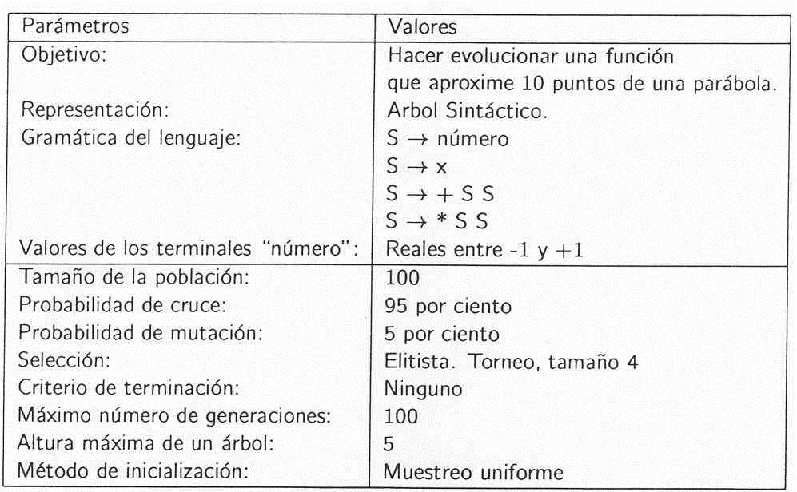
REGRESIÓN SIMBÓLICA
Regresión Simbólica sobre 10 puntos de la función:

Slide 98
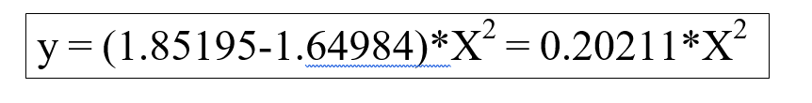
REGRESIÓN SIMBÓLICA
La función de adaptación considerada es el Error Cuadrático Medio entre el valor devuelto por la expresión codificada para cada punto y el valor real.
El mejor individuo en la primera generación es:
con un error cuadrático de 13.1329.

Slide 99
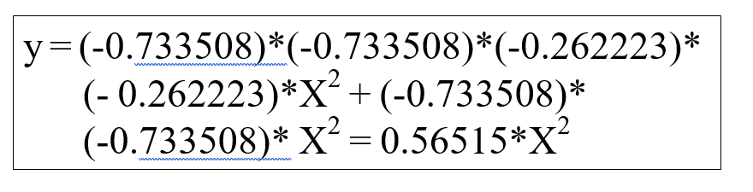
REGRESIÓN SIMBÓLICA
El mejor de la última generación (100) es:
con un error cuadrático de 0.017576

Slide 100
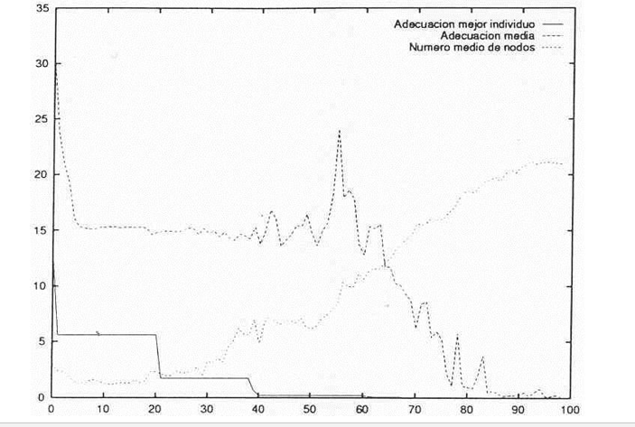
REGRESIÓN SIMBÓLICA

Slide 101
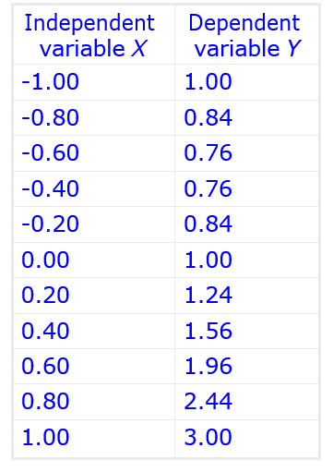

REGRESIÓN SIMBÓLICA

Slide 102
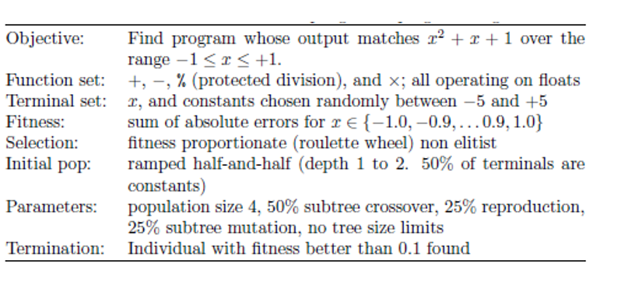
REGRESIÓN SIMBÓLICA

Slide 103
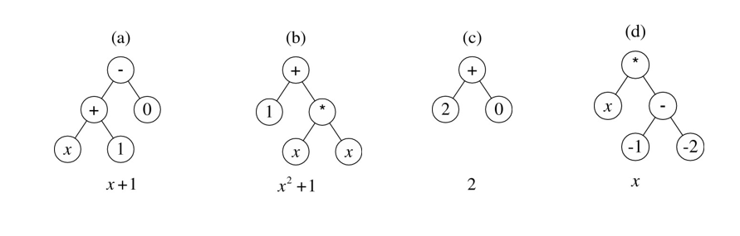
REGRESIÓN SIMBÓLICA

Slide 104
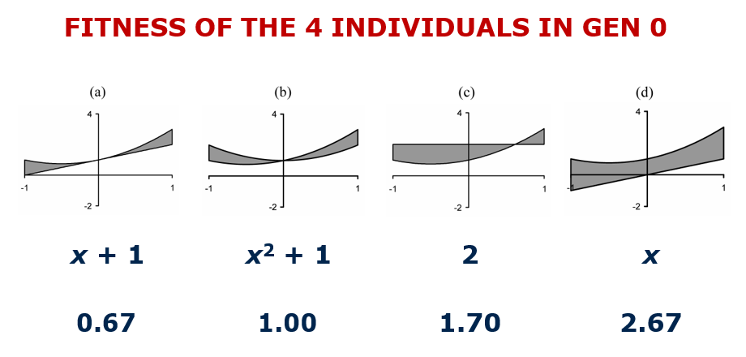
REGRESIÓN SIMBÓLICA

